Slide 1







Slide 2
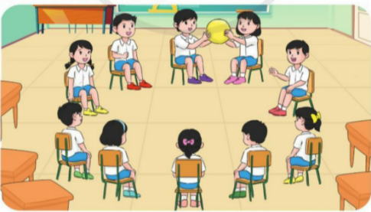

Trò chơi “Chuyền bóng”

Slide 3

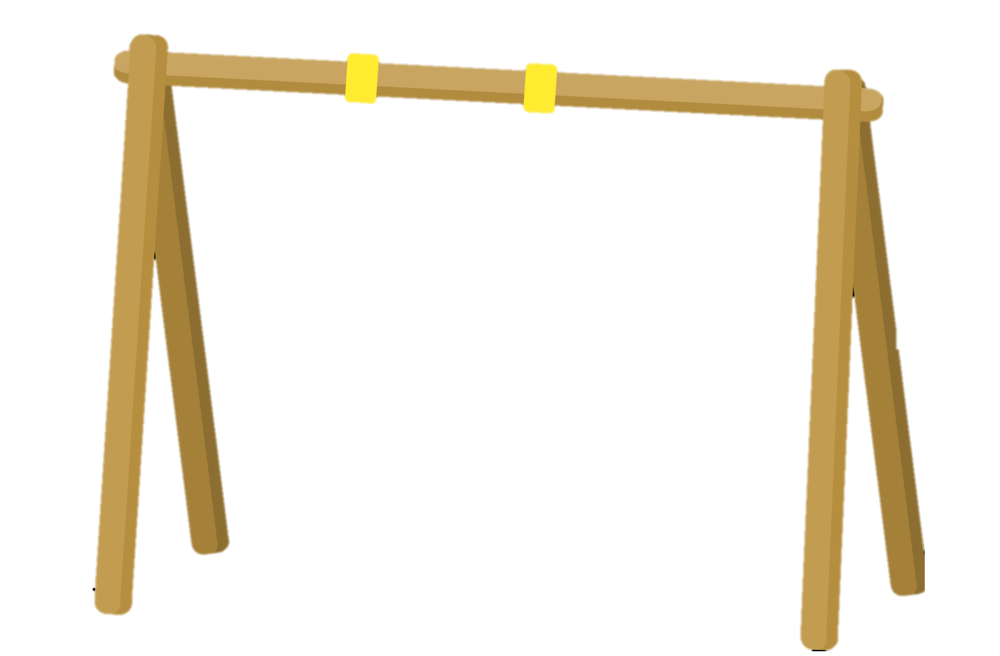


GV bắt nhịp cho cả lớp cùng hát bài hát: “Trái Đất này là của chúng mình”, GV trao trái bóng cho một HS đầu dãy bàn. HS trong lớp vừa hát vừa chuyền tay nhau trái bóng. Khi GV hô “Dừng!”, trái bóng trên tay của HS nào thì HS đó phải nêu được tên của một đới khí hậu trên Trái Đất.

Slide 4








(Tiết 2)

Slide 5



Nêu được hoạt động tiêu biểu của con người ở từng đới khí hậu.
Phân biệt được các đới khí hậu trên sơ đồ trống.

Slide 6


Slide 7
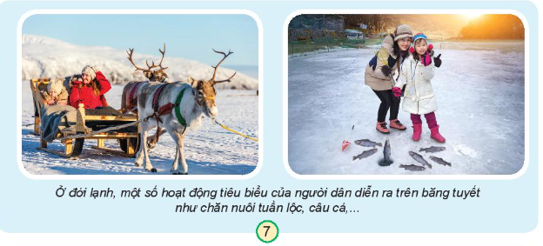
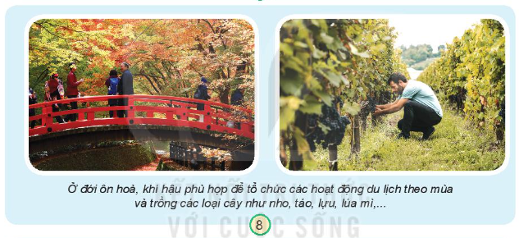
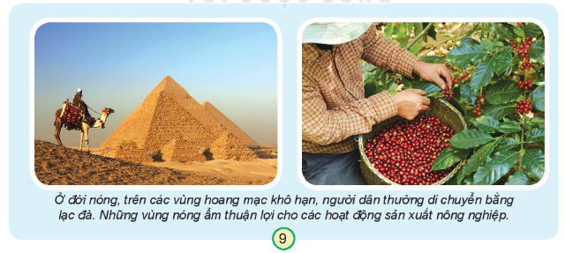
1. Quan sát và nêu hoạt động tiêu biểu của con người ở từng đới khí hậu.

Slide 8


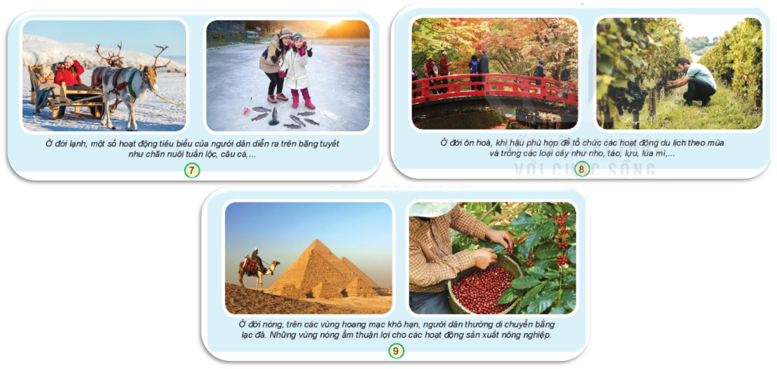
Các hoạt động gì đang diễn ra trong từng hình?
Theo em các hoạt động đó diễn ra ở đới khí hậu nào? Vì sao em biết?

Slide 9
Các hoạt động của người dân ở đới Lạnh.

Slide 10
Các hoạt động của người dân ở đới Ôn hòa.

Slide 11
Các hoạt động của người dân ở đới Nóng.

Slide 12

Kể thêm một số hoạt động của con người ở các đới khí hậu mà em biết.
Thảo luận nhóm đôi

Slide 13


Slide 14

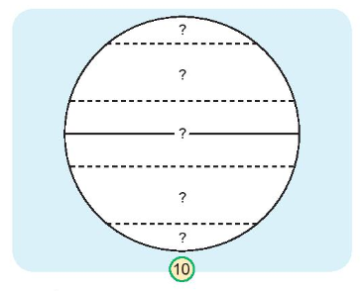
Vẽ, viết tên và tô màu các đới khí hậu vào sơ đồ theo gợi ý:

Slide 15
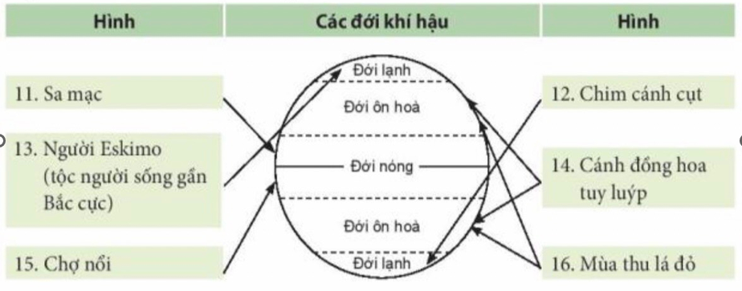

Slide 16


Slide 17
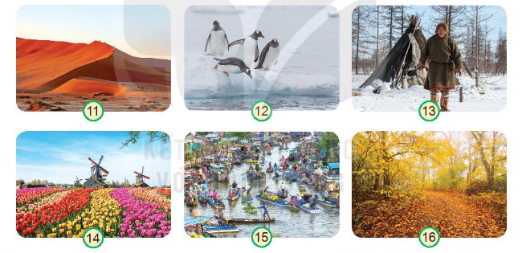
Sắp xếp các hình về quang cảnh và hoạt động của người dân cho phù hợp với từng đới khí hậu ở hình 10.

Slide 18
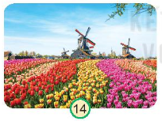
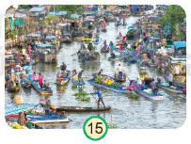
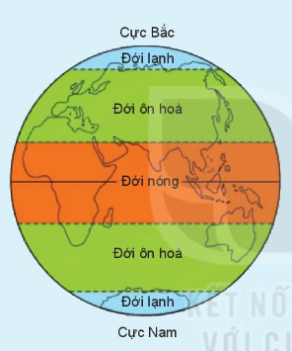

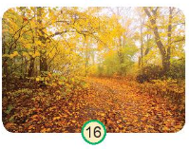
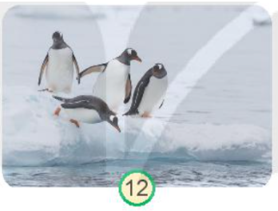
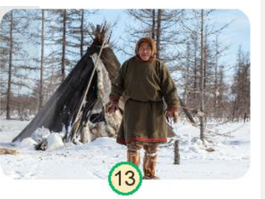

Slide 19
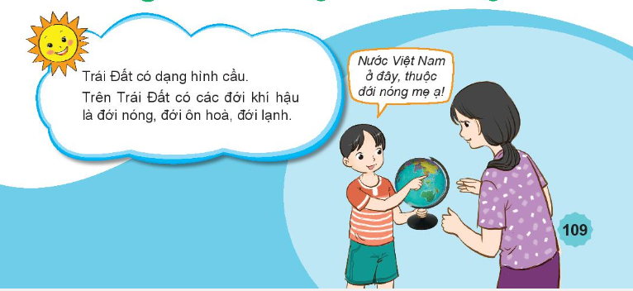

Slide 20




